Slide 1
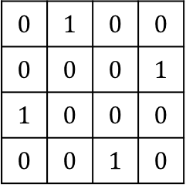
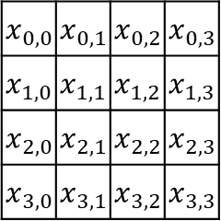
$$x_{0,0}$$ | $$x_{0,1}$$ | $$x_{0,2}$$ | $$x_{0,3}$$
$$x_{1,0}$$ | $$x_{1,1}$$ | $$x_{1,2}$$ | $$x_{1,3}$$
$$x_{2,0}$$ | $$x_{2,1}$$ | $$x_{2,2}$$ | $$x_{2,3}$$
$$x_{3,0}$$ | $$x_{3,1}$$ | $$x_{3,2}$$ | $$x_{3,3}$$
$$0$$ | $$1$$ | $$0$$ | $$0$$
$$0$$ | $$0$$ | $$0$$ | $$1$$
$$1$$ | $$0$$ | $$0$$ | $$0$$
$$0$$ | $$0$$ | $$1$$ | $$0$$

